Slide 1
AUDIT 2 - 13/03/2019
GP04
Sommaire
Introduction : suites audit 1 et objectifs V2finale
Demo
Présentation de quelques tâches de travail
Perspectives sprint 3

Slide 2
Introduction : suites audit 1 et objectifs V2finale
Suites audit :
  Modification modèle de classe et alignement complet de notre conception
  Renforcement de nos tests au niveau SQL
  Révision de notre gestion des bases de données
  Cohérence code JAVA
Objectifs V2finale
  1. version permettant la consultation de la programmation
  2. Avancement de la conception correspondant au S2

Slide 3
Demo v2finale
Démonstation à partir d’une base de donnée sqlite.
Introduction : suites audit 1

Slide 4
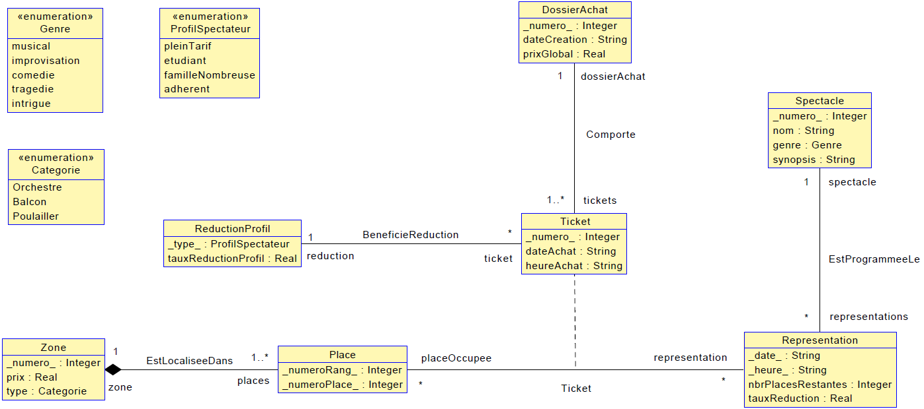
Présentation de quelques tâches de travail : CONCEPT > diagramme de classe

Slide 5
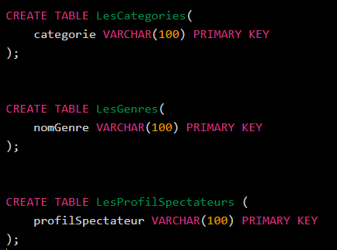
Présentation de quelques tâches de travail :
CONCEPTION > gestion des énumération
Possibités gestion énumération :
        via les tables ou via des contraintes
Notre choix :
  ==> via des tables
  ==> administration via
        l’application

Slide 6
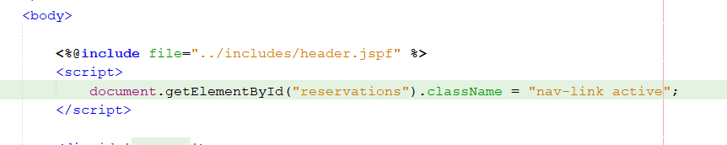
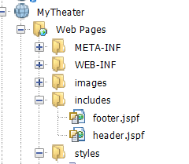
Présentation de quelques tâches de travail :
DEV > gestion footer et header
Eviter redondance, alléger code
Maintenance plus facile

Slide 7
Perspectives sprint 3 : conception et implémentation
Répondre au S2 côté développement ⇒ Gérer les achats :
Faire valider l’IHM abstrait
Choix spectacle
Plan de salle
Gestion panier
Valider réservation
Générer billet
Option pré-réservation ⇒ implémentée si le temps nous le permet
      Gérer l’option sur les réprésentations
      Gérer le timer entre la date/heure de création de dossier et la date/heure de génération du ticket
      Gérer le panier Sauvegardé

